Slide 1
Kids iCalendar

Slide 2

المشكلة

Slide 3
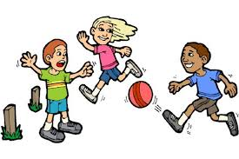
الحق في اللعب

Slide 4

الحل

Slide 5
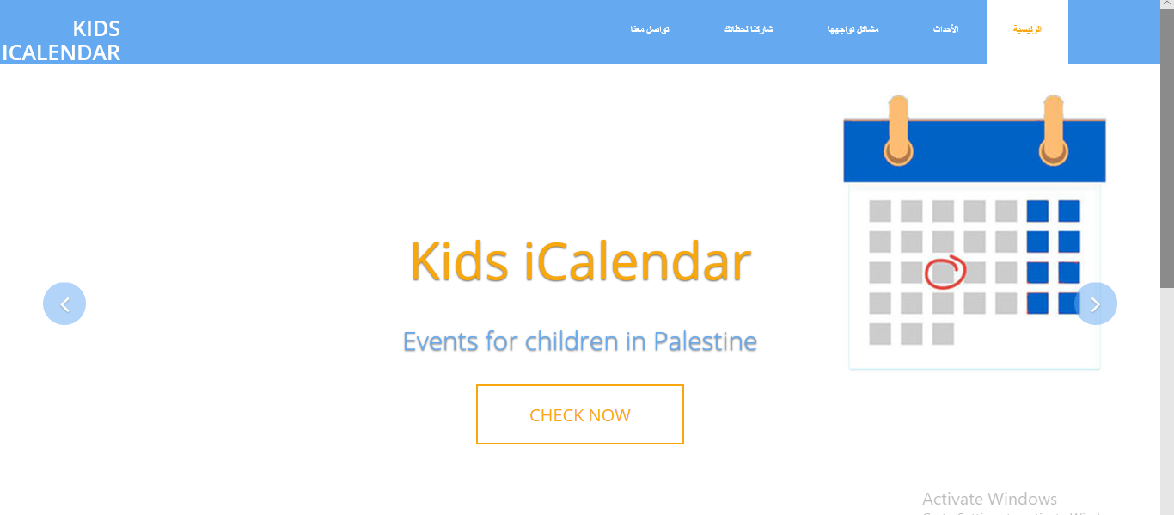

Slide 6
بناء المشروع
اختيار الحق
عمل الأبحاث وتعريف المشكلة
تنسيق ورقي لشكل المشروع
البدء بالبرمجة

Slide 7
أول موقع فلسطيني يقوم بجمع الفعاليات!

Slide 8
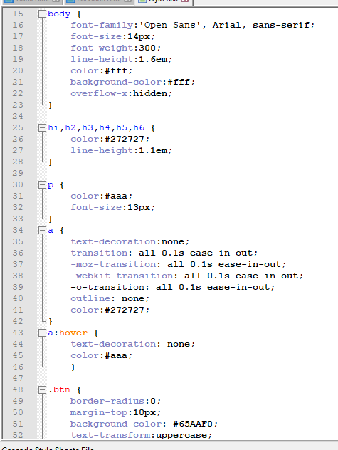
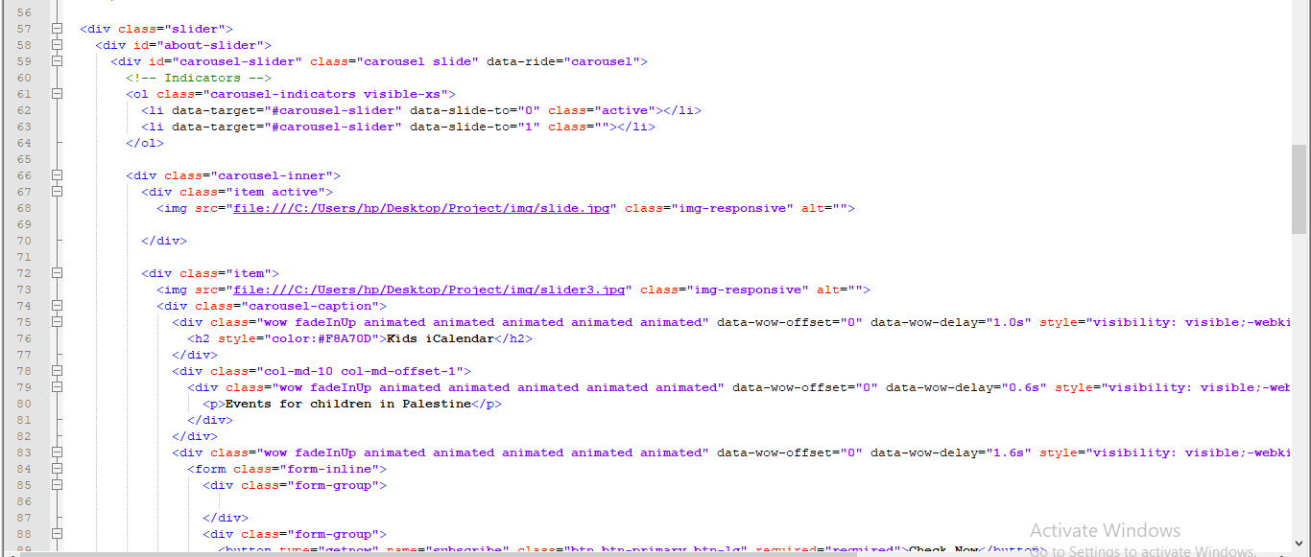
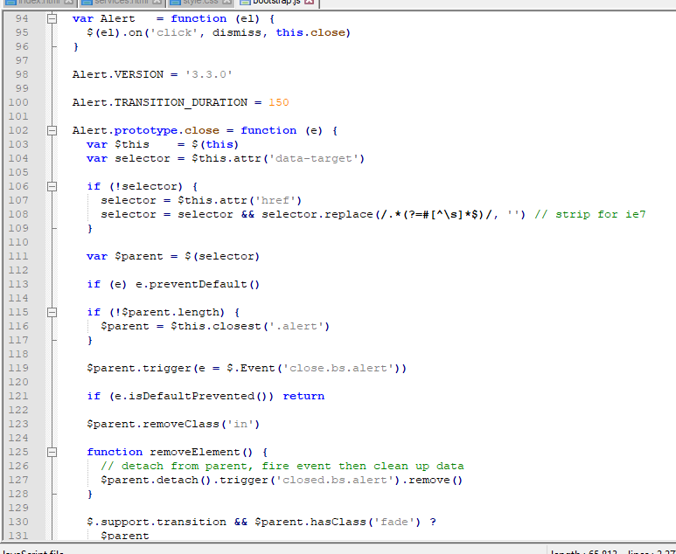
اللغات المستخدمة في الموقع
html
css
javascript

